Slide 1

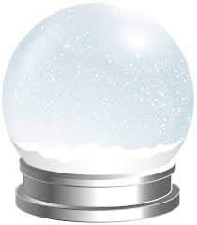

Provocări matematice
Clasa a III-a

Slide 2
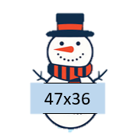
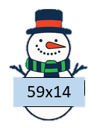

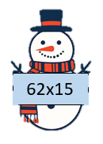




Rezolvă înmulțirile și așază fiecare om de zăpadă în globul potrivit.
2400
1692
930
826

Slide 3

Pălăria omului de zăpadă
Calculați:
500 – 25 x 3 =
60 x 40 – 30 x 70 =
57 + ( 60: 10:2) =
100 x 18 + 15 x 4 =
Click pe pălărie!

Slide 4
Pălăria omului de zăpadă
Calculați:
500 – 25 x 3 =
60 x 40 – 30 x 70 =
57 + ( 60: 10:2) =
100 x 18 + 15 x 4 =

Slide 5


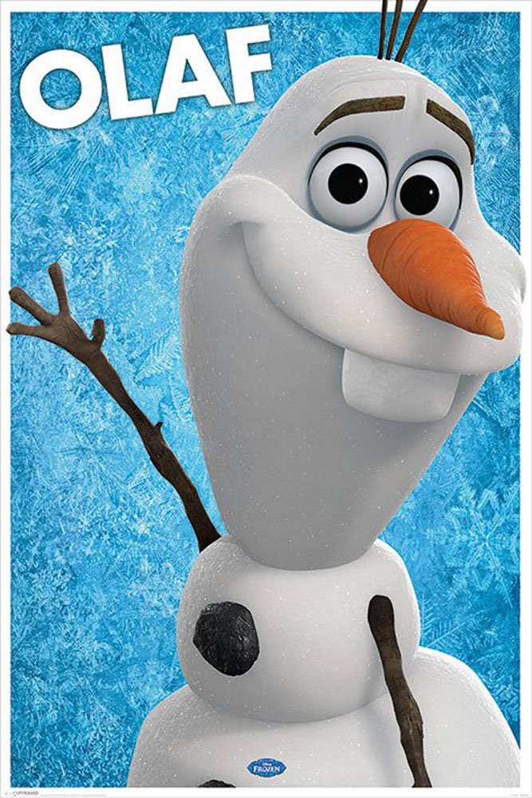
Cine a rezolvat corect?
Din triplul numărului 27 luați sfertul numărului 4.
27:3+4x4 =
27x3-4x4 =
27x3-4:4 =
Zăpădilă
Click pe imagine!

Slide 6
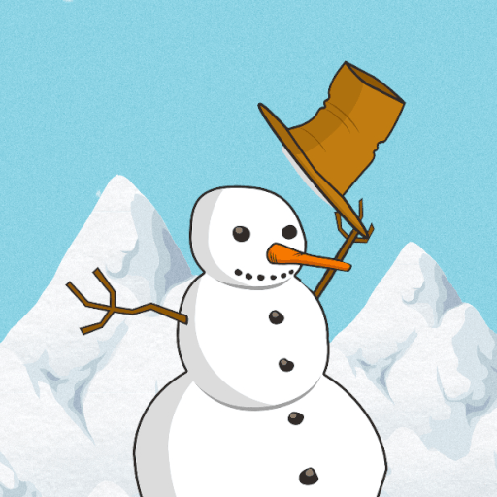
Bravo! Jos pălăria!
Din triplul numărului 27 luați sfertul numărului 4.
27x3-4:4= 81-1 = 80

Slide 7

Oh, nu! Mai gândește-te!

